Slide 1

JPA
(Java Persistence API)
M. Mustafa Çetindağ

Slide 2
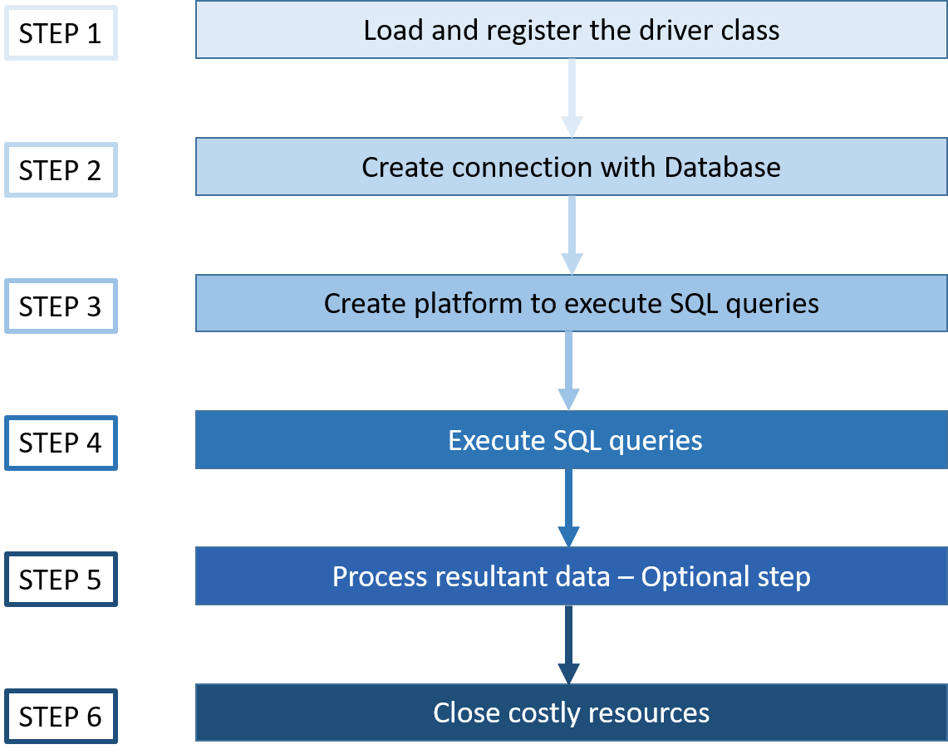
JDBC(Java Database Connectivity) Nedir ?
- Java JDBC (Java DataBase Connectivity) MySQL, Oracle, MS SQL Server gibi veritabanlarına bağlanmak veri çekme, listeleme, ekleme, silme, güncelleme gibi işlemleri yapmak için kullanılan pakettir.
- JDBC API kullanımı için gerekli olan sınıflar java.sql paketinde yer alır.
- JDBC yapısı veritabanından bağımsız olduğundan SQL destekleyen tüm ilişkisel veritabanı ile birlikte çalışır.
Eksileri
- JDBC’de bağlantıların açılması kapatılması ve transcation gibi tüm işlemlerin manuel yapılması lazım.
- JDBC ile çok uzun kodlamalar yapıldığından dolayı hata yapma olasılığı artar.

Slide 3
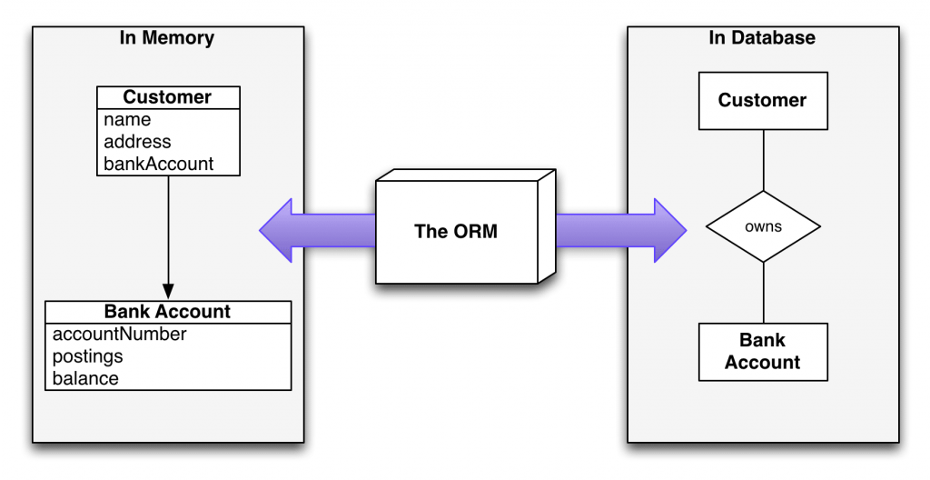
ORM Nedir ?
ORM , ( Object to Relational Mapping ) Nesne ile İlişkisel Eşleme olarak açabiliriz. ORM ilişkisel veri tabanı ile uygulamamız arasında bir köprü görevi gören, ilişkileri ve nesneleri yönetmek için kullanılan bir tekniktir.
Object-Relational Mapping, bir yazılım geliştirme teknolojisi veya yaklaşımıdır. ORM, veritabanı sistemleriyle çalışırken nesne yönelimli programlama (OOP) prensiplerini kullanmanıza olanak tanır.
Bu sayede veritabanı işlemleri için SQL sorgularını doğrudan yazmak yerine, nesneler arası ilişkileri ve veri işlemlerini daha kolay bir şekilde yönetmenize yardımcı olur.

Slide 4
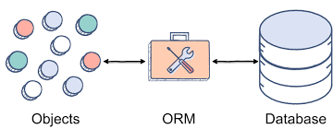
ORM Yararları
- Nesneye yönelik bir programlamayı imkanı sağlar.
- Veri tabanında daha az zaman harcamayı sağlar.
- Daha az SQL sorgusu yazmayı sağlar.
- Veri tabanınız Oracle, SQL Server vb. olabilir. Veri tabanının ne olduğu ile ilgilenmez. Özetle veri tabanına bağımlılığı yoktur.
- Kod okunabilirliğini arttırır.

Slide 5
ORM Dezavantajları
- Performans sorunları oluşturabilir.
- Farklı Syntax
- Veritabanı nesneler üzerinden modellendiği için nesneler arasında bağ bulunmaktadır. Bilinçsiz yapılan müdahaleler ile bağlantıyı bozma durumu bulunmaktadır.
- ORM araçları, zaman zaman gereksiz veya altında yatan veritabanı işlemleri için fazladan sorgular üretebilir. Bu, gereksiz veritabanı yüküne neden olabilir..

Slide 6
JPA Nedir ?
Java Persistence API (JPA), Java için ORM kavramını/tekniğini kullanabilmek adına tasarlanan bir şartname ya da bir başka tanımla kurallar bütünüdür.
Amacı : ORM için bir standart sağlamak.
- Veri için kalıcılık sağlar.
- POJO modelli geliştirme sağlar.
- Bakımı kolay ve aynı zamanda performanslıdır.
- Veritabanı açısından bağımsızdır.
- Caching ve Transaction yönetimi desteği sağlar.
- Kendine özgü sorgulama dili(JPQL) var. (Query API, Criteria API gibi seçeneklerde mevcut)

Slide 7
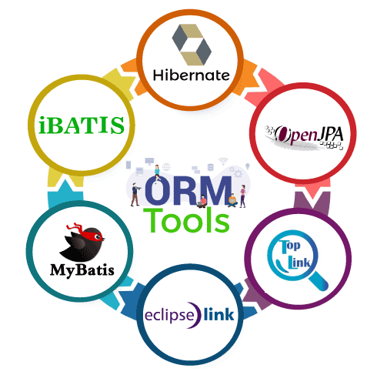
JPA Implementasyonları
Java Persistence API kendi başına bir şey yapamaz, bir implementation’a yani uygulamak için bir araca ihtiyaç duyar.
Bazı JPA araçları :
Hibernate JPA
EclipsLink
Open JPA
ObjectDB
Toplink
iBatis
DataNucleus
Hibernate, EclipsLink vb. gibi teknolojiler sadece birer araçtır. Sonuç olarak bu araçların yapacakları işler aynıdır. Önemli olan JPA’nin yapısıdır.

Slide 8
Entity Nedir ?
Entity veritabanımız ile yazılımımız arasında ilişki kurmamızı sağlayan kalıcı nesneler olarak tanımlanabilir.
- Java da POJO sınıfları birer Entity’dir.
- Java Persistence API, Entity üzerine kurulmuştur. Entityler veritabanına eklenebilir/silinebilir/güncellenebilir özelliktedirler.
- Java’da Entityleri tanımlayabilmek ve kullanabilmemiz için 2 seçenek vardır. (XML ve Annotations)
- Bir sınıfın Entity sınıfı olabilmesi için şu kurallara mutlaka uymalıdır.
@Entity anatasyonu ile sınıfın işaretlenmesi.
Parametresi olmayan bir public yapılandırıcı(constructor) metodun oluşturulması.
@Id anatasyonu ile ayırt edici bir alan belirlenmesi.
- Persistable(Kalıcılık): Kaydedilebilir ve ulaşılabilir olmalı.(public no-arg constructor, getter/setter metodları)
- Identity(Kimlik) : Her Entity’nin bir unique(benzersiz) kimlik bilgisi olmalı. (Primary Key olarak ifade edilebilir)
- Transactionality (İşlem) : Veritabanına ekleme / silme / güncelleme bir transaction’dır. İşlem tam anlamıyla tamamlanmazsa rollback yapılmalı en başa dönülmelidir.

Slide 9
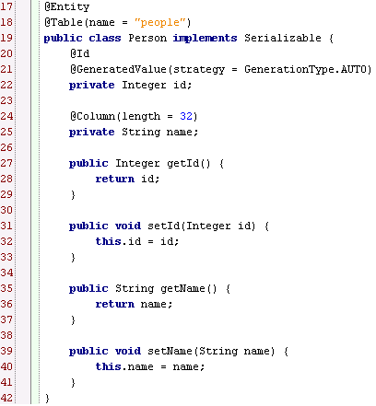
En Basit Hali !!

Slide 10
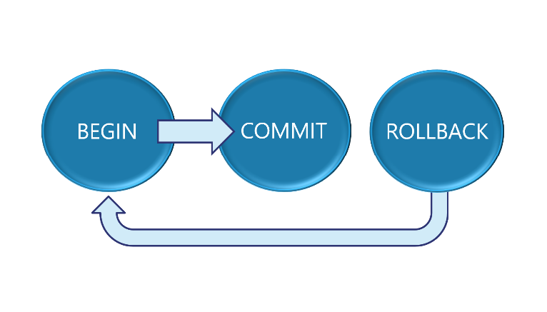
Commit & Rollback
Veritabanları her ne kadar akıllı da olsa yapmış olduğumuz “UPDATE” ve “INSERT” işlemlerin de bizlerden onay beklemektedir.
Yapmış olduğumuz işlemleri onaylamak amacıyla kullandığımız sözcük sql dilinde “COMMIT” tir. Bu sözcük sayesinde insert yada update işlemlerini onaylarız.
Fakat yaptığımız işlemlerin geri alınmasını veritabanına kayıt edilmesini istemiyorsak o zaman “ROLLBACK” sözcüğünü kullanarak işlemlerimizi bir geri almasını sağlarız.

Slide 11
Transaction Nedir ?
Transaction, tümünün başarılı bir şekilde yürütüldüğü veya hata olması durumunda hiçbirinin yürütülmediği mutable operasyonların kümesidir.
Bir hata olması durumunda verilerin tutarlı kalması için transaction'ları kullanmak uygulama açısından oldukça hayati ve önemlidir.
Transaction işleminin oluşabilmesi için “ACID” denilen bir takım ilkelere uyması gerekir.
Atomicity → Tüm adımlar başarılı olmalıdır . (Ya hep, ya hiç)
Consistency → Tutarlılık anlamına gelmektedir. Örn : 1 bilet için ödeme yapıldıysa 1 bilet kesilmeli.
Isolation → Transaction gerçekleşirken aynı anda başka bir kullanıcı tarafından işleme izin verilmez, kilitleme yapılır.
Durability → Tamamladığımız adımlar başarılı ise kaydedilmeli, eğer transaction içinde bir hata meydana gelirse sistem en başa dönmeli (rollback) işlemi yapılmalıdır.

Slide 12
Transaction Nedir ?
Transaction, tümünün başarılı bir şekilde yürütüldüğü veya hata olması durumunda hiçbirinin yürütülmediği mutable operasyonların kümesidir.
Bir hata olması durumunda verilerin tutarlı kalması için transaction'ları kullanmak uygulama açısından oldukça hayati ve önemlidir.
Transaction işleminin oluşabilmesi için “ACID” denilen bir takım ilkelere uyması gerekir.
Atomicity → Tüm adımlar başarılı olmalıdır . (Ya hep, ya hiç)
Consistency → Tutarlılık anlamına gelmektedir. Örn : 1 bilet için ödeme yapıldıysa 1 bilet kesilmeli.
Isolation → Transaction gerçekleşirken aynı anda başka bir kullanıcı tarafından işleme izin verilmez, kilitleme yapılır.
Durability → Tamamladığımız adımlar başarılı ise kaydedilmeli, eğer transaction içinde bir hata meydana gelirse sistem en başa dönmeli (rollback) işlemi yapılmalıdır.

Slide 13
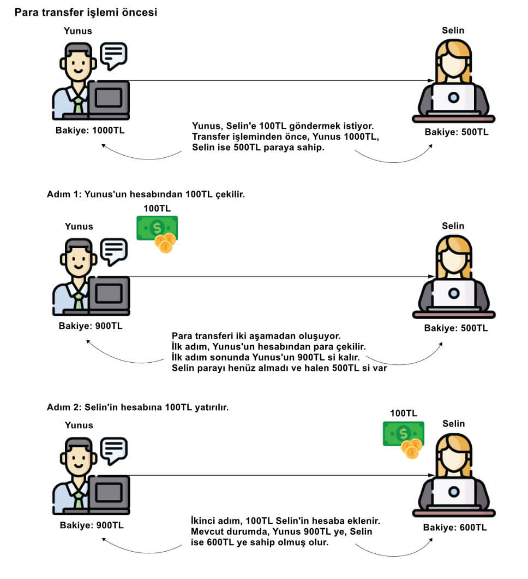

Slide 14
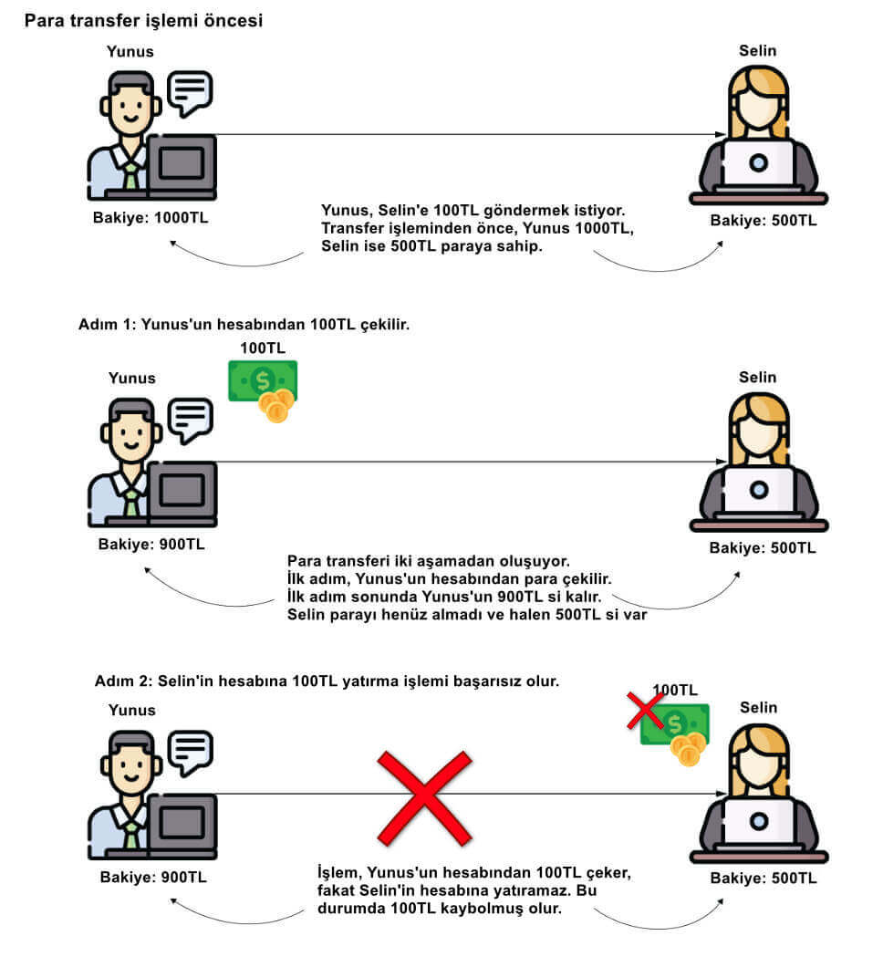

Slide 15
